Slide 1


Slide 2
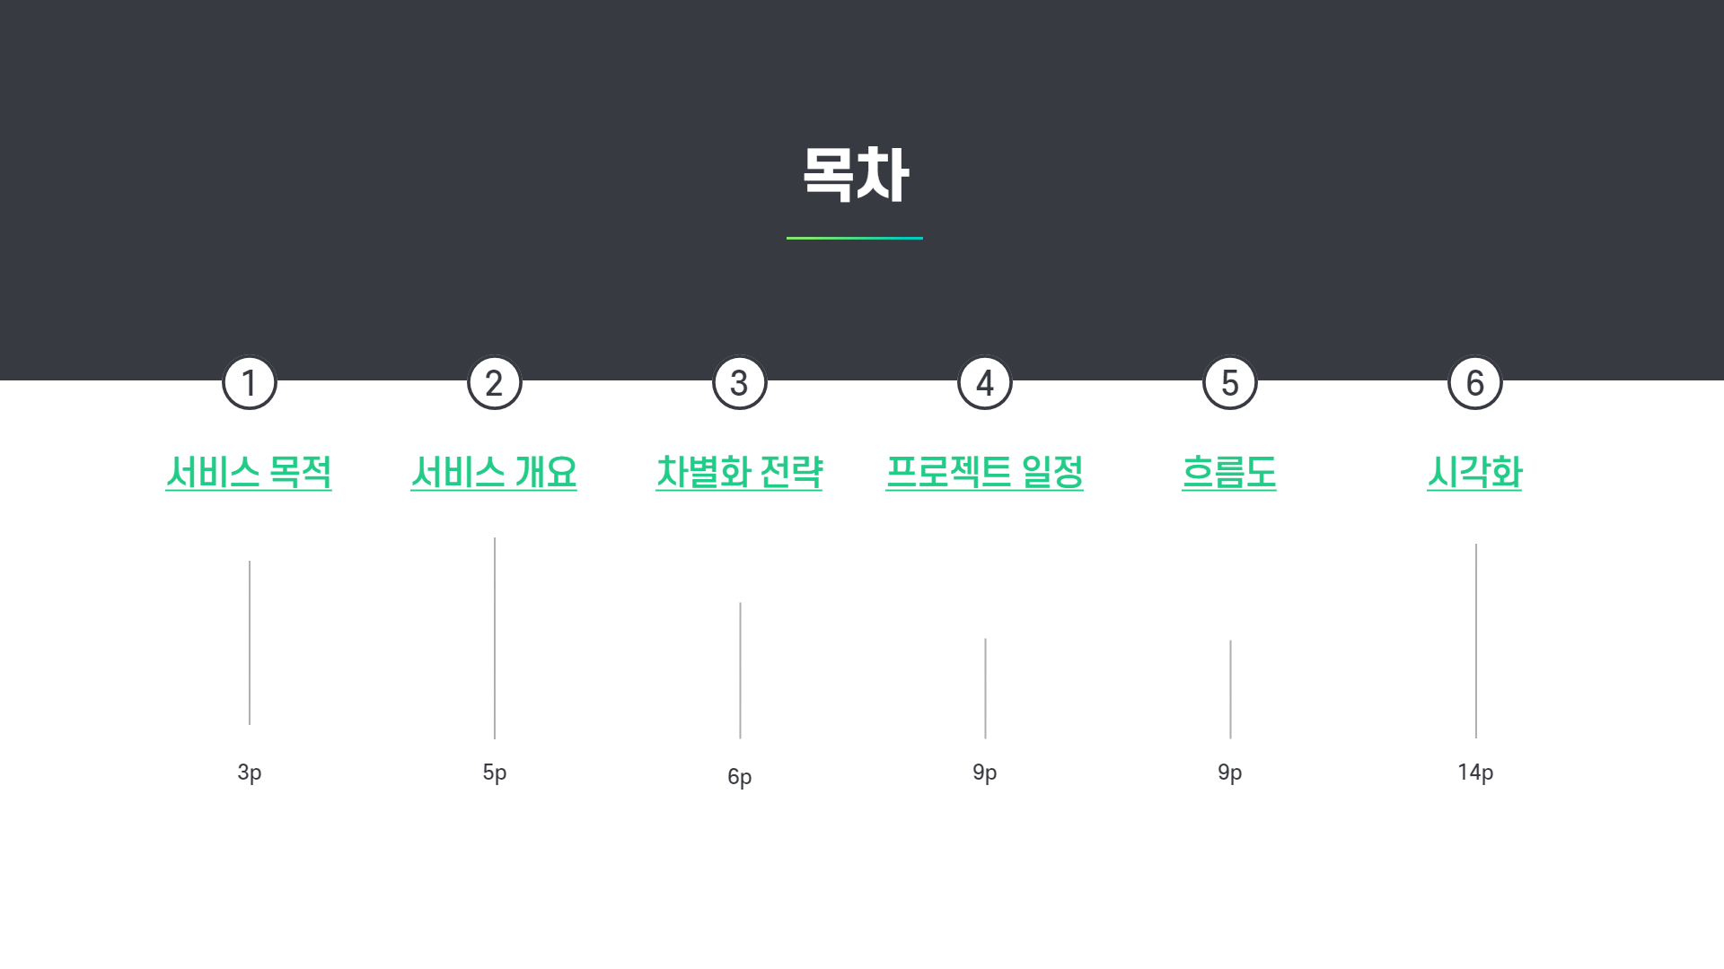

Slide 3
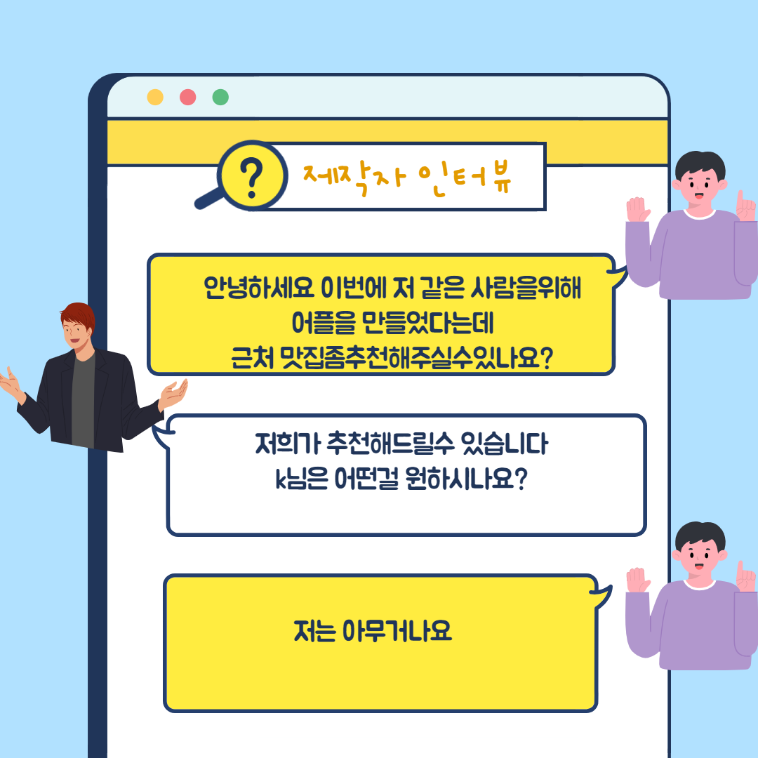

1.서비스 목적

Slide 4

1.서비스 목적

Slide 5


2.서비스 개요
타사 사이트
솔루션 차별성
첫째 slack으로 메시지 전송
둘째 고르기 쉬운 툴
셋째 수강생들의 리뷰 사용
타사이트의 단점
첫째 검색을해서 들어가야한다는 번거로움
둘째 범위가 광범위 뭘먹어야할지 모르는데 너무 많아서 고르기가 어려움

Slide 6

3.차별화 전략
근처 추천 음식점

Slide 7
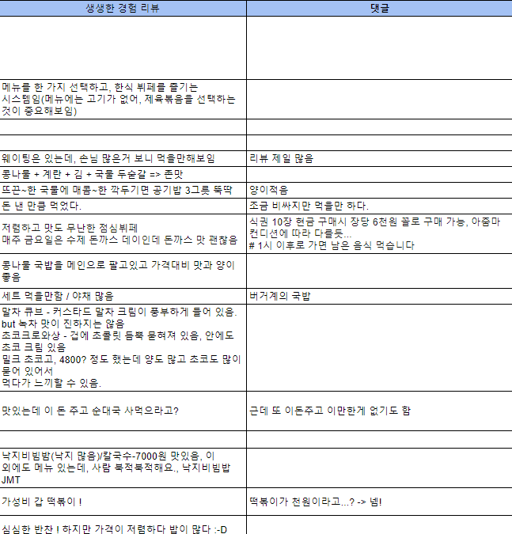
3.차별화 전략
학원 수강생들 생생한리뷰

Slide 8
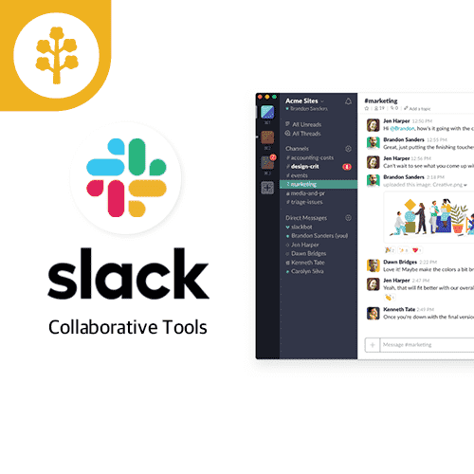
3.차별화 전략
slack 사용자에게
메시지로 음식점
정보 보내기

Slide 9
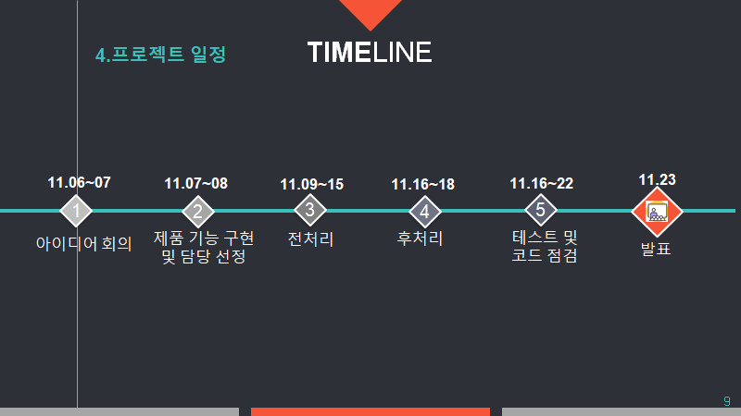

Slide 10
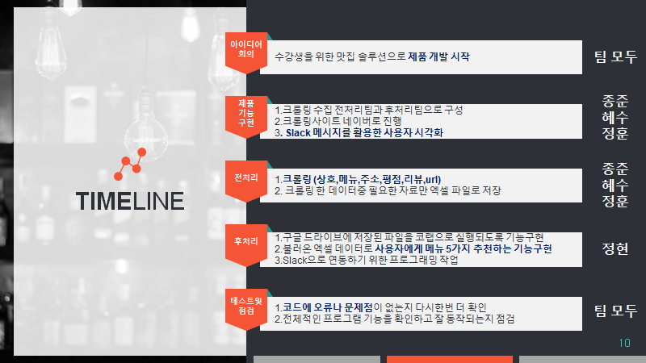

Slide 11


5.사용자 흐름도
네이버 플레이스
Slack 에서 메시지 확인 식당 선택
5가지
메뉴 추천

Slide 12








5.개발 도구

Slide 13
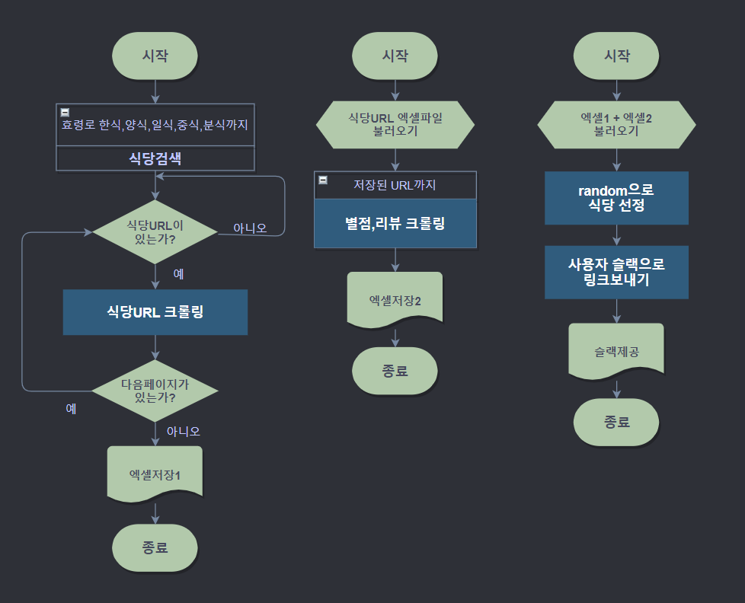
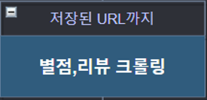

5.흐름도
링크1
링크2
링크3
전처리
후처리

Slide 14
5.변수표
name | type | info
a_tag | WebElement | a태그 요소를 갖고 있는 항목들만 선택하는 변수명
siteview_text | Text | 식당 정보 리스트에서 식당정보를 포함한 요소들만 리스트로 묶는 변수명
stores | List | 네이버지도에서 제공하는 식당항목들을 리스트로 묶은 변수명
href | Str | Href속성을 가진 태그에서 값(문자)을 불러오는 변수명
https://docs.google.com/spreadsheets/d/1b7KUIFo4B2dMsupj62TxOA0PiafvJuwuEcGFL0XJ-Jo/edit?usp=sharing

Slide 15
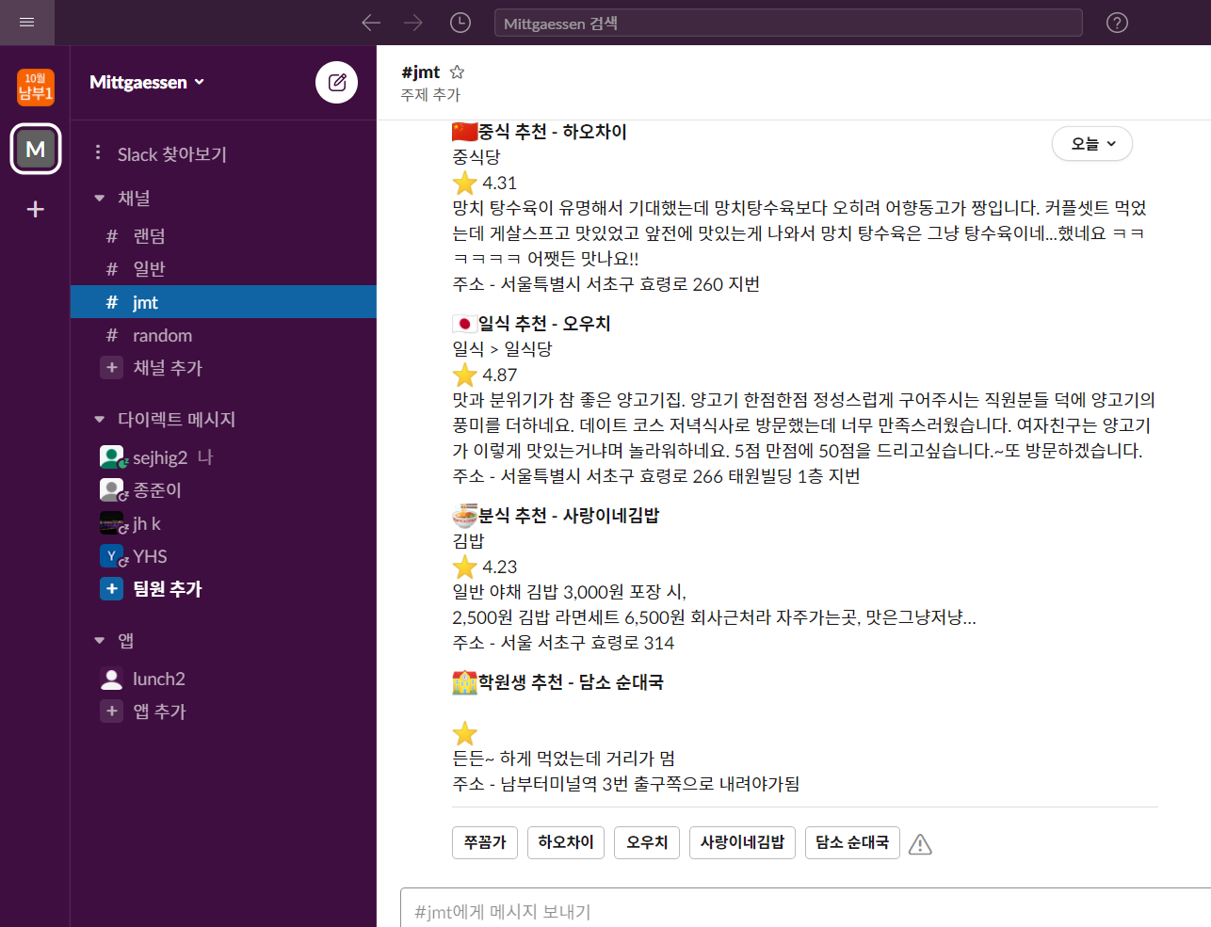
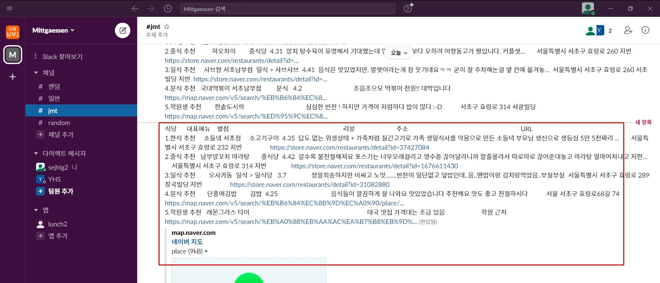
6.시각화

Slide 16
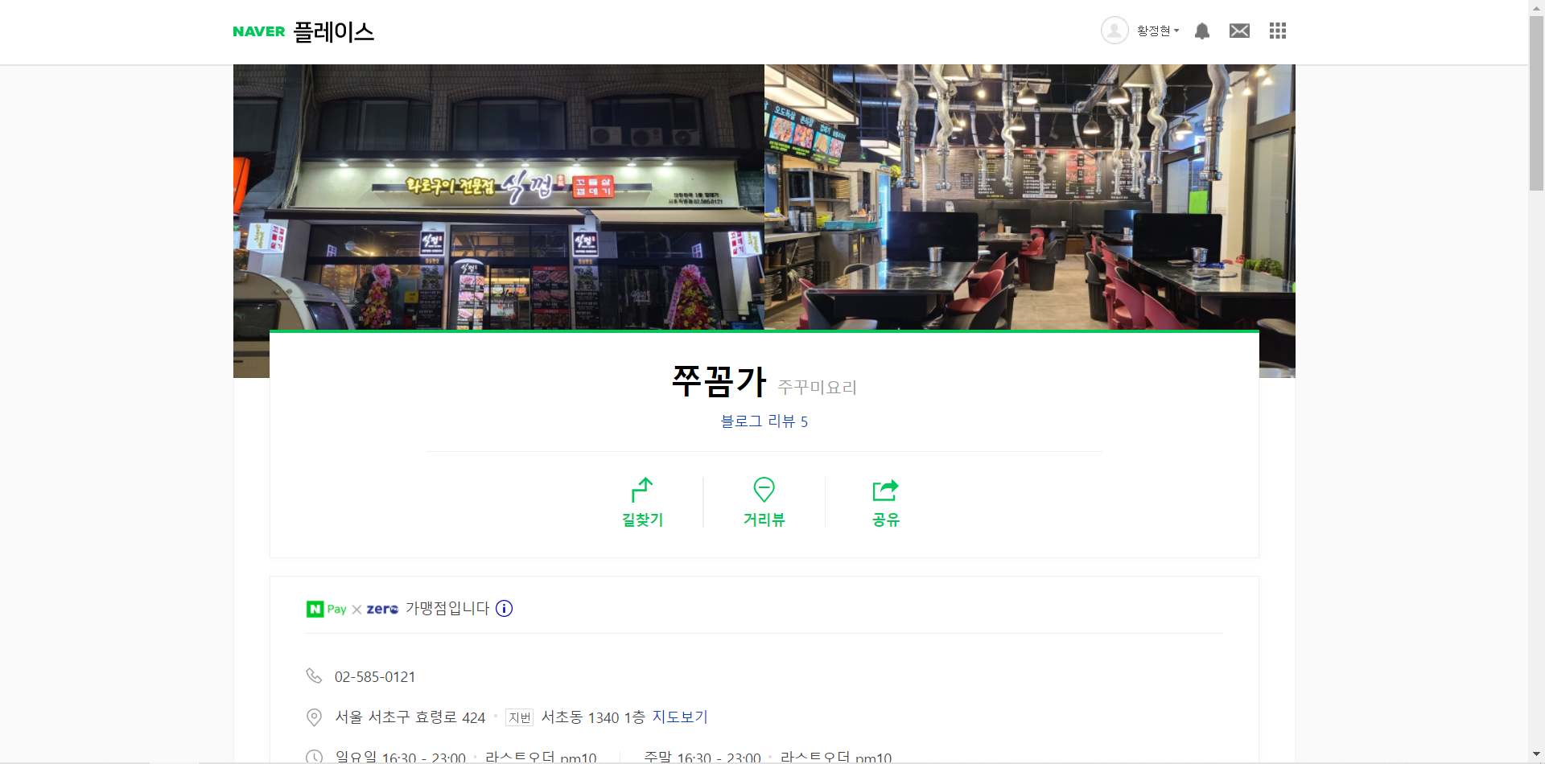
6.시각화
링크 : 추천 코드

Slide 17
과정 | 어려운 점 | 극복
전처리 | 동적페이지 크롤링 | 낮은 버전 활용
전처리 | 크롤링 자동화 | 모든 항목을 따로따로 크롤링
후처리 | 다른 플랫폼과 연동 | 구글링, Youtube, 질문
한계 |  | 적은 데이터( 특히 식당의 수) 심한 메뉴별 편차 제한된 플랫폼
어려웠던 점
https://docs.google.com/spreadsheets/d/1VJLqGbWgSiDIrIYgB9JfyCFj60GS8RlmzSk1al0IC1Q/edit#gid=1649424532

Slide 18

FINISH
THANK YOU.

